Slide 1

Compensation des désavantages & différenciation : l’enseignant spécialisé à la croisée des chemins
16 novembre 2019
Office de l’enseignement spécialisé (OES)

Slide 2
La prise en charge des barrières à l’apprentissage ne nécessitent pas de diagnostic
Estime de soi déficitaire
Fatigabilité supérieure à la moyenne
Baisse de l’attention
Vitesse et précision de lecture réduites
Compréhension de l’écrit limité
En difficulté face aux double tâches cognitives: écouter les questions ou réfléchir aux réponses
Mémoire à court terme touchée
Gestion du temps et de l’organisation entravée
...
Office de l’enseignement spécialisé (OES)
Notes:
GD
Aide de l’enseignant, intervention de l?ES, mesures pédagog th, aide des parents…
Travail spécifique via l’API sur le fonctionnement de l’élève où et comment le bloquage s’est mis en place
Diagnostic = éclairage mais ne donne pas droit ou pas à l’aide
La multiplication des signalements et des bilans contribue à la multiplication des mesures et des décisions.

Slide 3
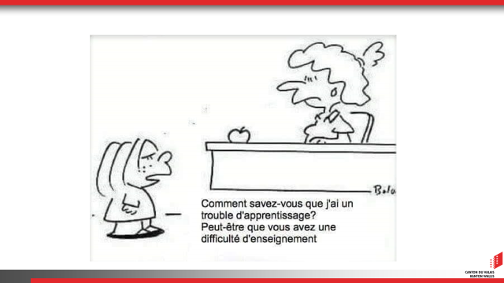

Slide 4






5 concepts
«Le bon sens, c’est déjà la bonne direction»
Pédagogie universelle
Différenciation
Compensation des
désavantages
Enseignement spécialisé
Office de l’enseignement spécialisé (OES)
Notes:
Redonner la place au bon sens et à oser différencier durant lesphases d’apprentissage.
Quelques mesures de différenciation ne demandant pas de décision formelle demandées par le chef SE :
Dans le cadre de la différenciation, même sans diagnostic, l’enseignant a le droit/devoir de… :
Favoriser les possibilités d’apprentissages égales pour tous les individus.
Réfléchir aux besoins diversifiés des élèves et de l’entité classe, planifier en fonction des besoins de ceux-ci.
Maintenir des exigences élevées pour tous.
Assurer un climat de classe ferme et bienveillant.
Rassurer – encourager – féliciter – responsabiliser.
Développer une culture de la différence.
…
Quelques exemples également pour les évaluations :
Remettre un support écrit ou différent (fichier informatique) – éviter la copie – notes lisibles.
Privilégier les questions à choix multiples ou les réponses numérotées, simplifier la forme de la réponse.
Autoriser les questions de compréhension.
Proposer un écran d’isolement, éviter les stimulis.
Mettre à disposition des supports visuels, des documents écrits.
Utiliser les repères spatio-temporels favorisant l’organisation (Time Timer, minuteur…).
Aménager la place de travail en fonction des besoins.
…

Slide 5
Compensation des désavantages : Définition et valeurs
Mesures spécifiques appliquées durant l’évaluation, et destinées à contrebalancer les inconvénients dus au trouble, au handicap.
Les objectifs d’apprentissage ne sont pas modifiés.
Assurance de traiter chacun en tenant compte de sa situation particulière et en éliminant les obstacles structurels.
Elle est sous la responsabilité de l’école ordinaire (év. en collaboration avec l’enseignement spécialisé).
Office de l’enseignement spécialisé (OES)
Notes:
GD
Exemple du sec II et tertiaire

Slide 6
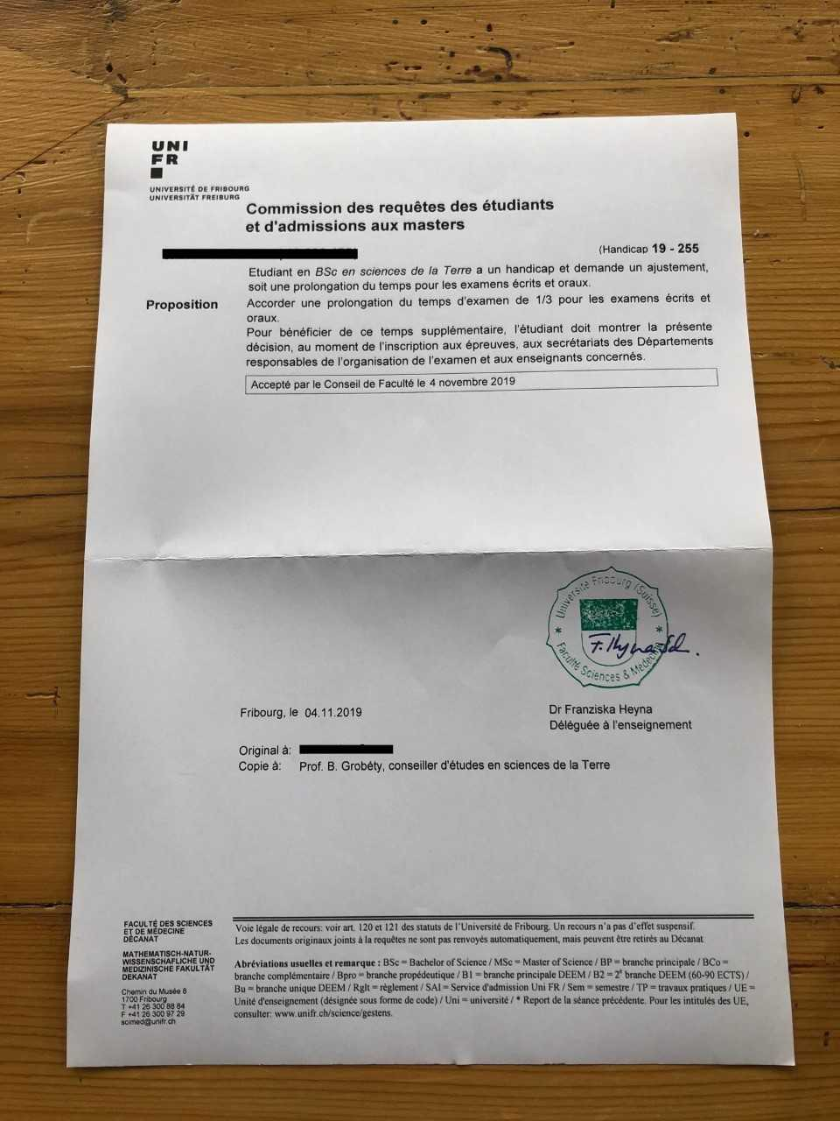

Slide 7
Bases juridiques cantonales
L’ordonnance sur l’évaluation relative à l’évaluation du travail des élèves du 17 juin 2015
Art. 29 Conditions de passation particulière des épreuves
  ¹ Un élève souffrant de graves troubles attestés peut, lors des épreuves, bénéficier de conditions particulières.
  ² Les parents entendus, la décision d'appliquer des conditions de passation particulières est de la compétence de la direction d'école, sur préavis du titulaire et de l'enseignant spécialisé.
  ³ L'élève passe les épreuves cantonales selon les mêmes modalités que celles appliquées durant l'année scolaire et leurs résultats entrent dans le processus de décision de promotion et d'orientation.
  ⁴ Les exigences de promotion sont maintenues.
  Ordonnance de la loi sur l’ES du 27 septembre 2017
Art. 18 Conditions de passation particulières des épreuves – Compensation des désavantages à l’école obligatoire
  ¹ Les élèves de l’école obligatoire présentant des besoins particuliers reconnus peuvent bénéficier de conditions particulières de passation des examens, telles que prévues dans l’ordonnance relative à l’évaluation du travail des élèves à l’école obligatoire du
  17 juin 2015.
Directives
  Directives du 20 novembre 2015 relatives à des mesures particulières pour les enfants souffrant de troubles et de handicaps divers dans les écoles du secondaire II général et professionnel
  Directives du 23 mars 2017 relatives à des mesures scolaires particulières pour les enfants souffrant de troubles et handicaps divers dans la scolarité obligatoire
Office de l’enseignement spécialisé (OES)
Notes:
INSP
Attention à la verticalité : exemple de la dispense de note pas valable pour les branches certifiantes du sec 2

Slide 8
Décision formelle de la direction d’école
Figure dans le dossier d’évaluation
Ne figure pas dans le livret scolaire + aucune mention dans livret scolaire
Contient uniquement les mesures de compensation décidées (et pas les mesures de différenciation)
Est également applicable pour les examens annuels
Doit respecter le principe de proportionnalité
L’efficacité des aménagements choisis doit être réévaluée par l’enseignant…
Privilégier la qualité à la quantité
Privilégier les aménagements qui favorisent l’autonomie de l’élève/étudiant
Office de l’enseignement spécialisé (OES)
Notes:
Le principe de proportionnalité doit être respecté
c’est-à-dire que le rapport entre les ressources investies et les bénéfices procurés doit être équilibré (voir définition du principe, art. 11 Lhand).
Exemple : changer de couleur lorsuqe on laisse plus de temps

Slide 9
Différentes possibilités de compenser les désavantages
1. Aménagements de la durée
2. Mise à disposition d’outils de travail spécifiques, d’aides techniques
3. Assistance individuelle
Office de l’enseignement spécialisé (OES)
Notes:
Mesures en lien avec la durée de l’examen
Octroyer du temps supplémentaire selon les situations en veillant que tous les objectifs soient évalués.
Réglementer des pauses, séquencer la passation de l’examen, l’étaler sur plusieurs moments (cycles primaires).
Aides techniques, autres médias & documents de référence
Autoriser l’utilisation de moyens auxiliaires de manière efficiente : ordinateur & logiciels spécifiques, tablette, stylo lecteur (validés par l’enseignant).
Lire à voix haute des consignes (viser une aide technique dès le cycle 2 et pour la scolarité obligatoire).
Autoriser les calculettes, les tableaux de formules, répertoire des livrets… validés par l’enseignant (tant que l’objectif évalué n’est pas concerné).
Autoriser l’utilisation de dictionnaires ou logiciels orthographiques… validés par l’enseignant (tant que l’objectif évalué n’est pas concerné).
Assistance individuelle
Favoriser un accompagnement par l’enseignant, l’enseignant spécialisé ou une autre personne (explication, verbalisation des graphiques, des illustrations...) prioritairement pour les élèves malvoyants, malentendants.
Aider à la communication, transcription simultanée de l’oral, articulation claire (présence des interprètes LPC, LSF…) pour la surdité.
Accompagner par une personne de confiance lors de la passation des épreuves hors de la classe (Prioritairement pour les élèves TSA - scolarité obligatoire).
Privilégier l’oral plutôt que l’écrit – l’écrit plutôt que l’oral (prioritairement pour les troubles sensoriels - scolarité obligatoire).

Slide 10
Selon les cycles
Différenciation
Compensation des désavantages
Cycle 1 | Cycle 2 |  | Cycle 3 | Sec. 2
Lecture des consignes, privilégier l’oral
Autoriser les questions systématiques de compréhension, de clarification de contenus
Eviter les doubles consignes, préférer deux consignes distinctes, surligner les mots importants…
Octroyer du temps supplémentaire
Office de l’enseignement spécialisé (OES)
Notes:
GD

Slide 11
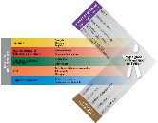



Compensation des désavantages
4 points à évaluer
c’est garantir
l’équité
1
Objectifs atteignables ?
non
oui
2
Diagnostic avéré ?
non
oui
Barrières empêchant
d’atteindre les objectifs ?
3
non
oui
Type de mesure(s)
Durée
Évaluation
Effet
Formalisation
écrite
4
non
oui
CdD
CdD
Office de l’enseignement spécialisé (OES)
Notes:
L’élève a les capacités de suivre le même cursus scolaire/ de formation que les autres élèves (≠ traitement de faveur !).
la libération des notes et les dispenses de branches ne sont pas de la compensation des désavantages.

Slide 12
L’enseignant spécialisé ne pourra pas :
«accompagner» systématiquement les élèves diagnostiqués… malgré la pression (http://www.vs.ch/web/oes)
faire du rattrapage scolaire sous un angle de «pédagogie compensatoire»
Chacun devrait pouvoir être à la fois « comme tous les autres, comme certains autres et comme personne d’autre. »
Doucette, Sewell et Poliner (1996)
Réduire l’élève à son trouble porte le danger d’amener l’enseignant-e à ne pas voir le besoin réel de l’élève et d’inciter l’élève à se conformer à ce qu’on attend d’une personne porteuse d’une dyspraxie. (Thomazet, 2012)
Office de l’enseignement spécialisé (OES)
Notes:
GD

Slide 13


Slide 14
Principes de l’ES en scolarité obligatoire
La mise en place de mesures progressives (pyramide)
Application du cadre pédagogique et organisationnel de mai 2012
Lorsque le niveau d’individualisation des aménagements pour un élève ayant un trouble ou une déficience devient conséquent, l’enseignant doit pouvoir bénéficier de l’aide d’un ES… au même titre que si l’élève n’avait pas de troubles (priorités de l’API).
Catégorisation par trouble ou déficience doit servir à mieux comprendre les difficultés de l’élève et à donner des pistes d’interventions et non à donner droit à une mesure ou à x périodes. Garder la vision globale de l’élève.
Privilégier le travail sur les CT du PER (hors diagnostic)
Office de l’enseignement spécialisé (OES)
Notes:
Mesures progressives = ^maximise les chances de rester dans le système en vue d’un projet profesisonnel dans le premier marché du tarvai
Exemple EPFL/FOVAHM/STRUCTURES RESOSURCES OES : CT centrales
La compensation des désavantge remet en question certaines pratiques d’évaluation sommatives
Objectiver le noiveau de l’élève à partir de quand sommes nous dans un PA ?

Slide 15
L’enseignant spécialisé doit pouvoir :
      être une ressource à l’enseignant pour mettre en œuvre la différenciation et tendre vers la pédagogie universelle
      compter sur l’enseignant régulier qui soutient la démarche de l’ES en intégrant pour toute la classe les pratiques et éléments de différenciation (soutenir l’enseignant régulier en intégrant pour toute la classe les pratiques et éléments de différenciation).
      collaborer à la mise en place du projet pédagogique individuel et à l’évaluation d’un élève pour lequel les objectifs doivent être modifiés (dispense de note ou programme adapté)
Office de l’enseignement spécialisé (OES)
Notes:
GD

Slide 16

L’enseignant spécialisé doit pouvoir (et oui, encore…) :
      mettre en place des mesures d’API aux cycles 1 & 2 en respectant les critères du cadre pédagogique et organisationnel et avec l’accord de la direction
      définir, en collaboration avec les thérapeutes et enseignants réguliers, les limitations occasionnées par le handicap dans chaque situation d’apprentissage et d’évaluation
      conseiller la direction et lui proposer des mesures de différentiation ou de compensation des désavantages en fonction des situations
Office de l’enseignement spécialisé (OES)

Slide 17

« L’utopie est à l’horizon! Je m’en approche de deux pas, elle s’éloigne de deux pas. Je fais dix pas de plus, et l’horizon s’éloigne de dix pas. Peu importe combien de temps je marche, je ne m’y rendrai jamais. Alors, à quoi peut-elle bien servir, l’utopie? Eh bien, elle sert à cela: à marcher. »
Traduction libre de Galeano, 1993, par Ferrer, 1997
Office de l’enseignement spécialisé (OES)

